Slide 1
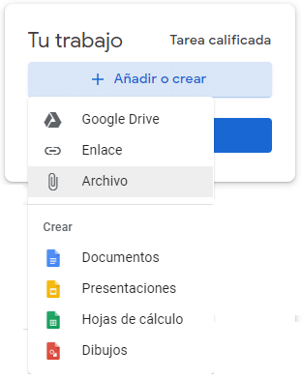
¿Cómo entregar mi Tarea en Classroom?
1.- Para añadir la Tarea, selecciona las siguientes opciones.

Slide 2
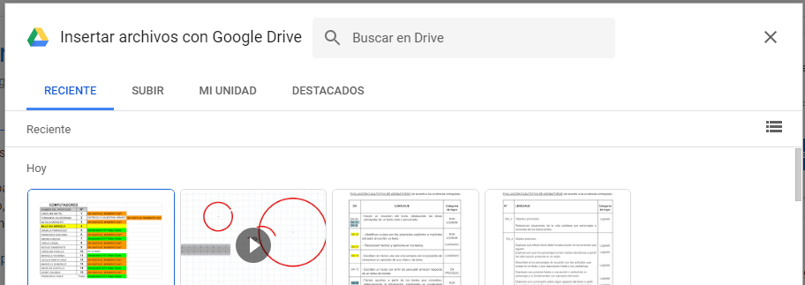
2.- Debes cambiar la opción de RECIENTES por la de SUBIR, tal como se observa en la imagen.
Predeterminada por Classroom

Slide 3
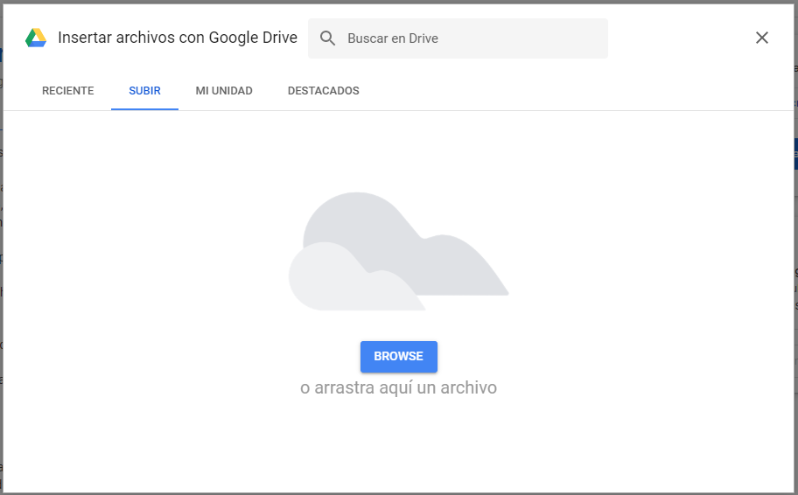
3.- Luego seleccione (BROWSE) lo que desea adjuntar desde su dispositivo y Entregue.

Slide 4
¿Cómo entregar mi Tarea en Classroom?
¡¡¡Gracias!!!

